Slide 1
PES-Studie
Studienaufruf

Slide 2
PES-Studie Psychische Entwicklung von Studierenden
PES-Studie: Studie der CFH zur psychischen Entwicklung von Studierenden
Ziel: Psychisches Befinden von Studierenden verschiedener Studiengänge über den Studienverlauf hinweg untersuchen; Vergleich Psychologiestudierende vs. Studierende anderer Studiengänge.
Erhebungsmethode: längsschnittliche Erhebung (Online-Fragebogen-Studie), 1x/pro Semester
Bei Teilnahme erhalten Sie 1 VP (Versuchspersonenstunde) !

Slide 3
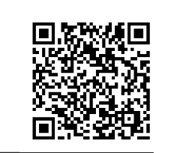
PES-Studie Psychische Entwicklung von Studierenden
JETZT teilnehmen und 1 VP erhalten!

